Slide 1




CHÀO MỪNG CÁC EM ĐẾN VỚI BÀI HỌC NGÀY HÔM NAY!

Slide 2



BÀI 15
Chính tả, tập viết
MAI CON ĐI NHÀ TRẺ
- CHỮ HOA N

Slide 3





1. Nghe – viết
MAI CON ĐI NHÀ TRẺ
Mai con đi nhà trẻ
Bố khoe hết mọi người
Ai cũng mừng như thể
Chia với bố niềm vui.
Mai con đi nhà trẻ
Nên giờ đã ngủ rồi
Giấc mơ về đặt khẽ
Nụ cười hồng lên môi.
NGUYỄN CHÍ THUẬT

Slide 4

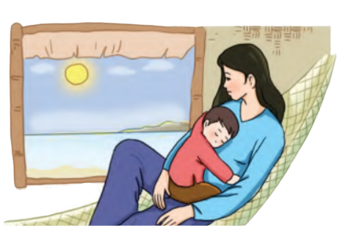

2. Chọn chữ hay dấu tranh phù hợp:
a. R, d hay gi?
Tuổi thơ tôi trôi qua êm đềm trong tiếng hát u của bà, của mẹ, của các ì: “ ó mùa thu, mẹ u con ngủ…”
r
d
Gi
r

Slide 5
2. Chọn chữ hay dấu tranh phù hợp:
a. Dấu hỏi hay dấu ngã?
Mẹ bao trăng như lươi liềm
Ông rằng: trăng tựa con thuyền không mui
Bà nhìn: như hạt cau phơi
Cháu cười: qua chuối vàng tươi ngoài vườn.
LÊ HỒNG THIỆN

Slide 6
2. Chọn chữ hay dấu tranh phù hợp:
a. Dấu hỏi hay dấu ngã?
Mẹ bảo trăng như lưỡi liềm
Ông rằng: trăng tựa con thuyền không mui
Bà nhìn: như hạt cau phơi
Cháu cười: quả chuối vàng tươi ngoài vườn.
LÊ HỒNG THIỆN

Slide 7


3. Chọn tiếng trong ngoặc đơn phù hợp với ô trống:
(rành, dành, giành):
để …….. …… dụm
………lấy ……..mạch
dành
dành
giành
rành

Slide 8
3. Chọn tiếng trong ngoặc đơn phù hợp với ô trống:
b. (nửa, nữa):
một lần …….. ……..trái ổi
lát……. một…….
nữa
nửa
nữa
nửa

Slide 9

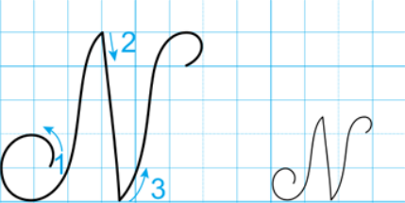

4. Tập viết
a. Viết chữ hoa
Nét 1: Đặt bút trên đường kẻ 2, viết nét móc ngược trái từ dưới lên, hơi lượn sang phải. Rê bút đến khi chạm tới đường kẻ 6 thì dừng lại.
Nét 2: Từ điểm dừng bút của nét 1, chuyển hướng đầu bút để viết nét thẳng xiên. Dừng bút ở đường kẻ 1.

Slide 10
4. Tập viết
a. Viết chữ hoa
Nét 3: Từ điểm dừng bút của nét 2. Chuyển hướng đầu bút để viết nét móc xuôi phải từ dưới lên, hơi nghiêng sang bên phải. Đến đường kẻ 6 thì lượn cong xuống, dừng bút ở đường kẻ 5.

Slide 11
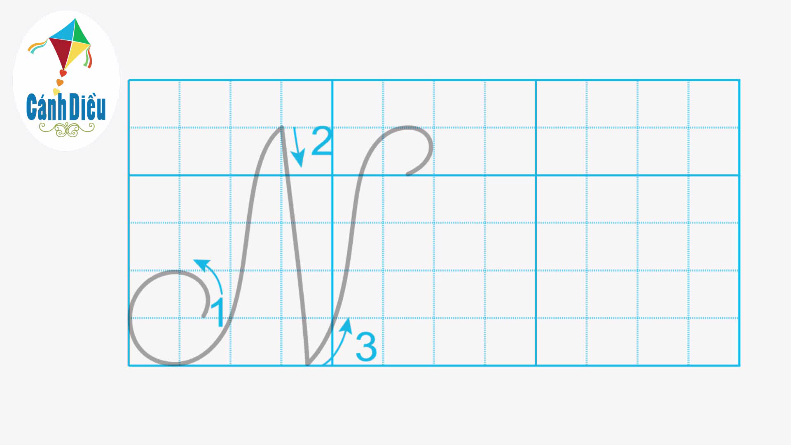
4. Tập viết
a. Viết chữ hoa

Slide 12
4. Tập viết
b. Viết ứng dụng
“Nghĩa mẹ như nước ở ngoài Biển Đông”
Cụm từ ứng dụng nói đến công ơn của mẹ, nhắc nhở chúng ta phải ghi nhớ, trân trọng, biết ơn.

Slide 13


CỦNG CỐ, DẶN DÒ

Slide 14
HẸN GẶP LẠI CÁC EM
TRONG BÀI HỌC SAU!

